Slide 1
哈日體驗
111-2 彈性選修
觀光餐飲學程

Slide 2
課程介紹
主題一
主題二
主題三
主題四
和食的分類
肉料理專門店
日本的鄉土料理
和食器皿

Slide 3
課程主要讓學生知道透過哈日體驗能對日本文化學習產生興趣，培養學生從日本文化體驗中，學習到相關日語餐旅語彙。 課程後段，會請學生分組報告，驗收課堂成果。

Slide 4
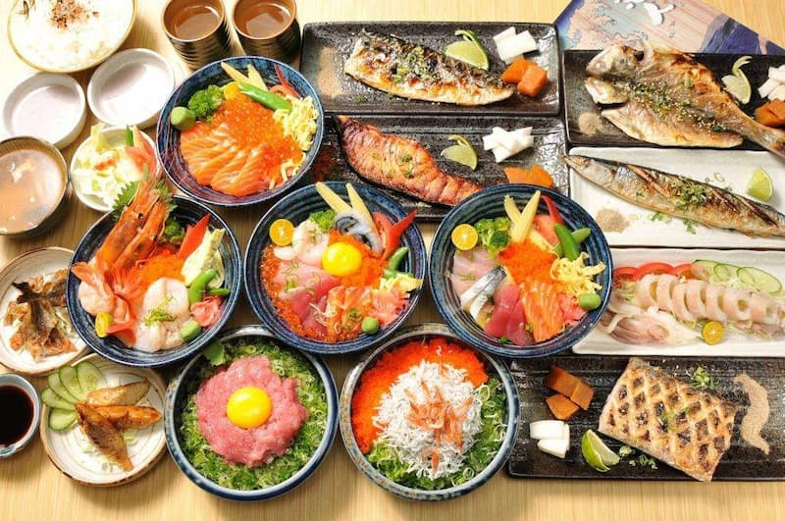
哈日體驗，生活變得更有趣！
讓我們一哈日體驗吧！

